Slide 1
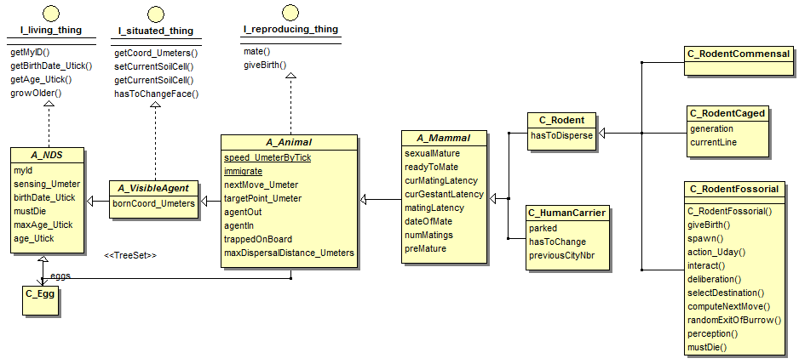
Hiérarchie organismes vivants

Slide 2
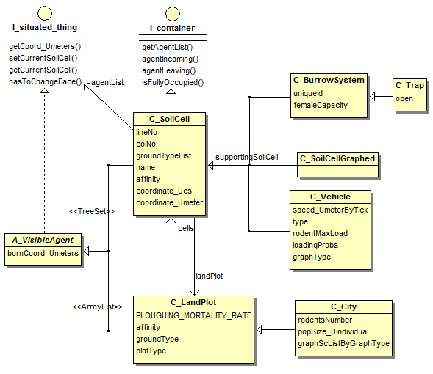
Hiérarchie support physique

Slide 3
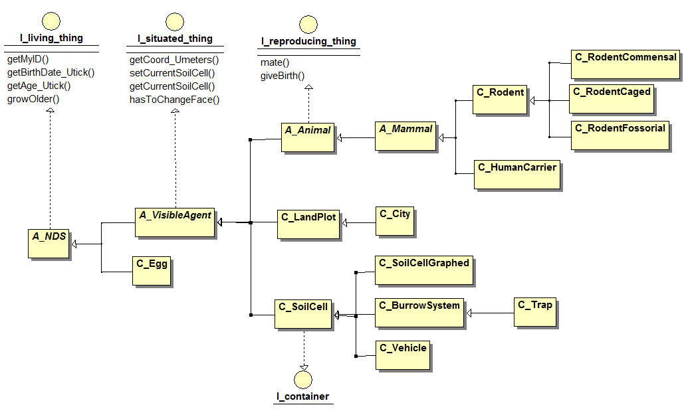
Hiérarchie supports physiques et organismes vivants

Slide 4
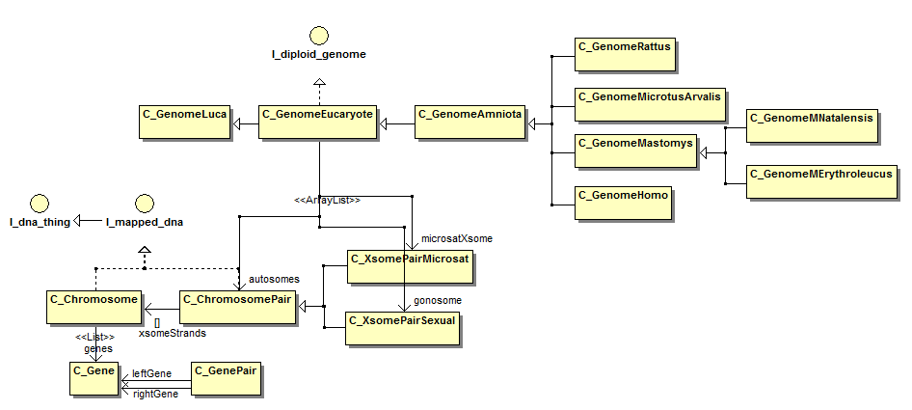
Hiérarchie ADN (sans recombinaison et phénotype)

Slide 5
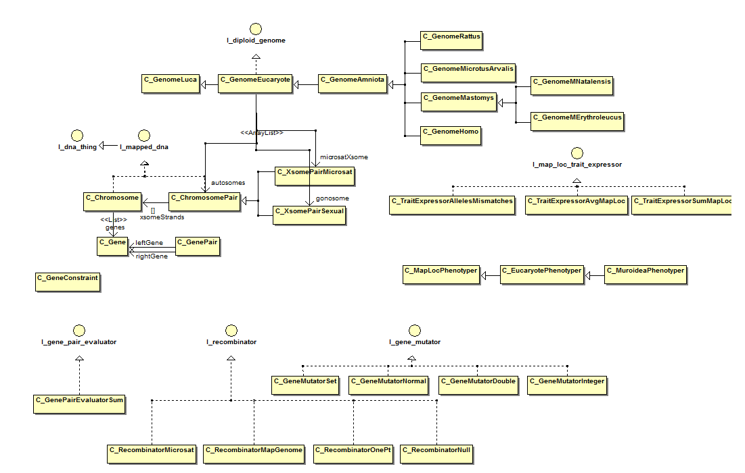
Hiérarchie ADN complète

Slide 6
Hiérarchie business complète

Slide 7
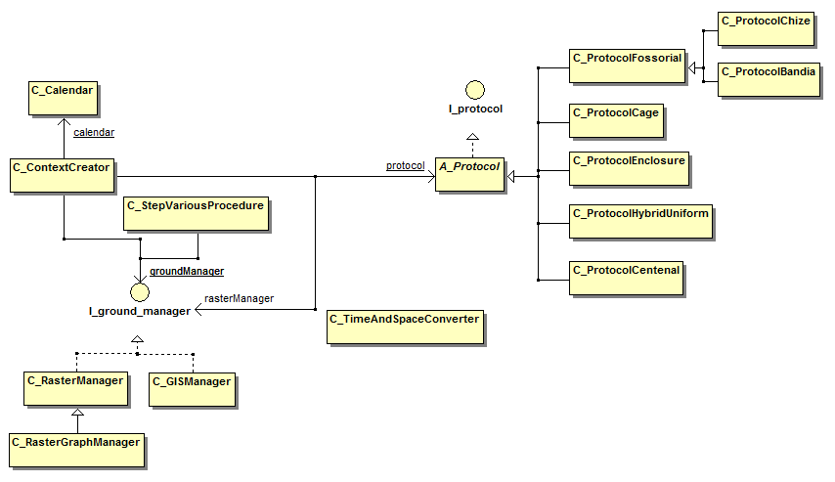
Hiérarchie gestion globale

Slide 8
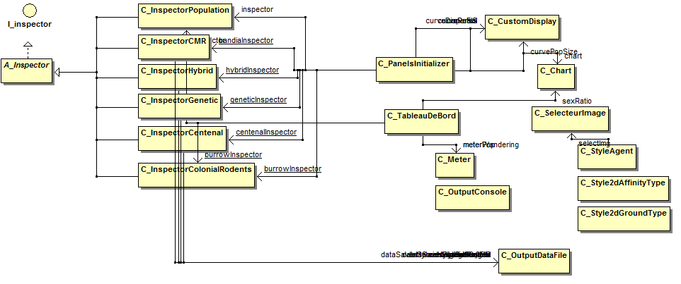
Hiérarchie presentation

Slide 9
Hiérarchie complète

Slide 11
REBUT

Slide 12
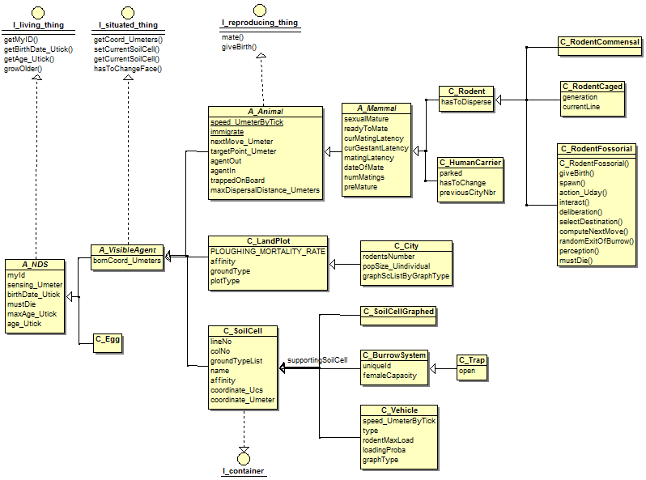
Hiérarchie NDS - attributs

